Slide 1

Программа
«Москва за раздельный сбор отходов»

Slide 2
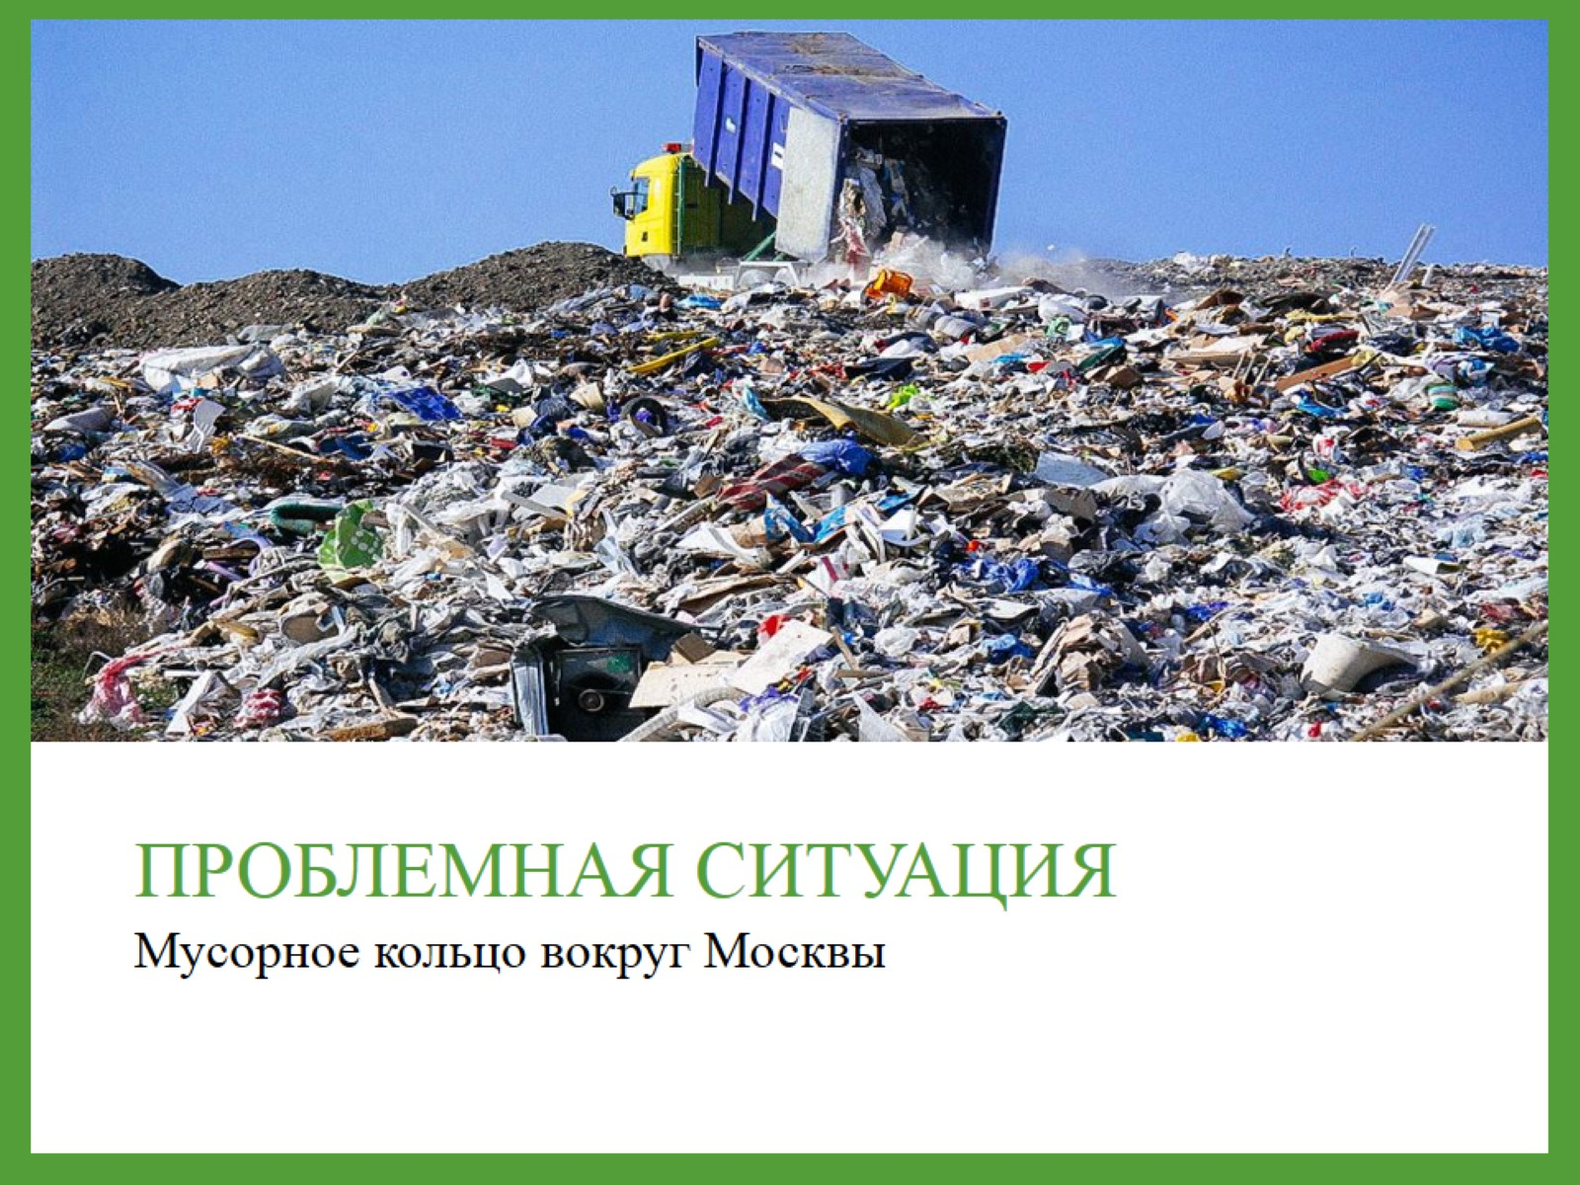
ПРОБЛЕМНАЯ СИТУАЦИЯ

Slide 3

39 мусорных полигонов вокруг Москвы

Slide 4
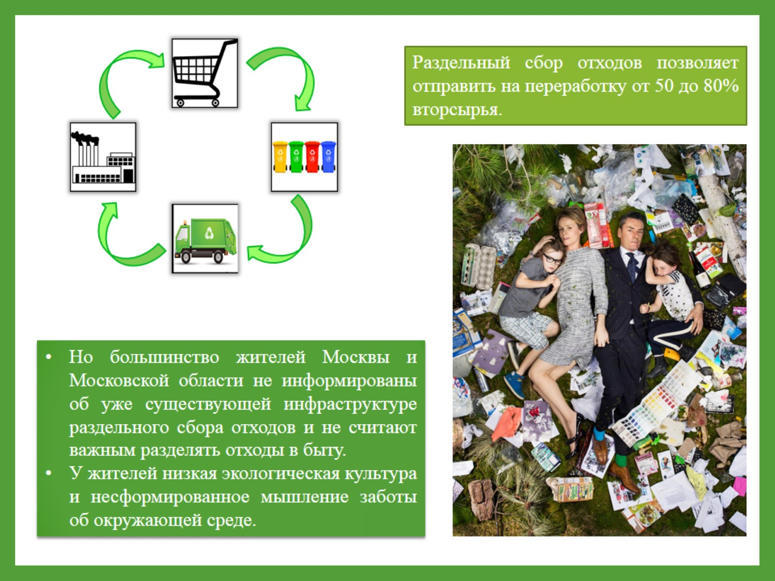

Slide 5
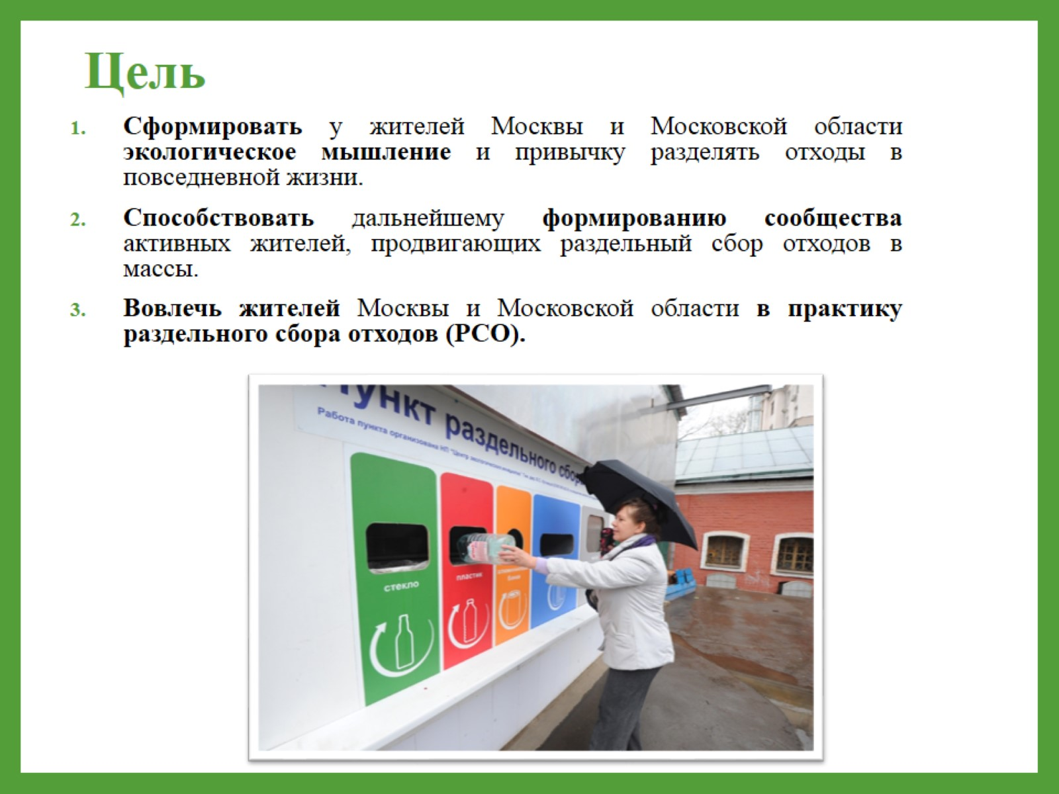

Slide 6
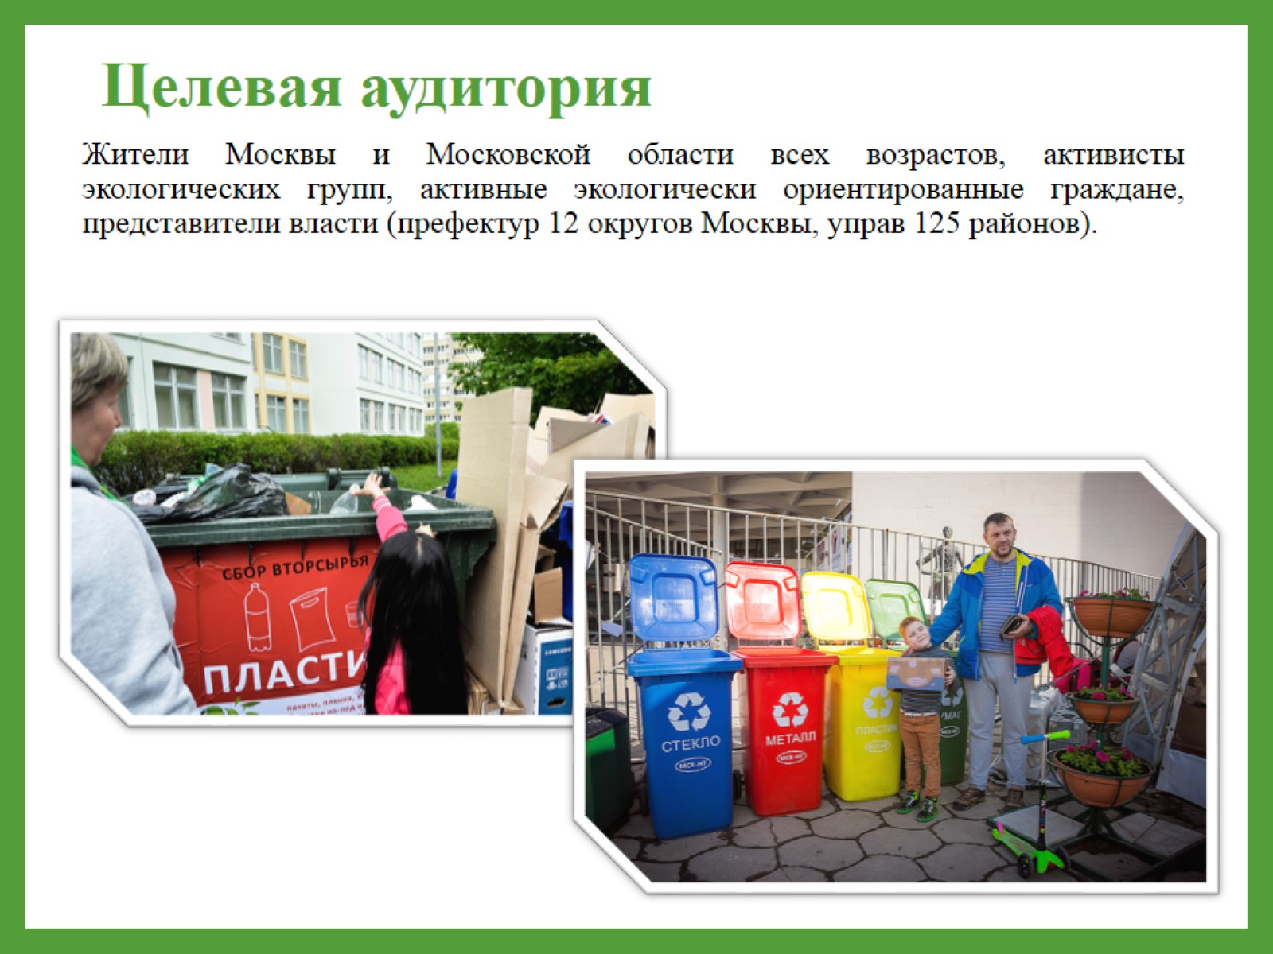

Slide 7
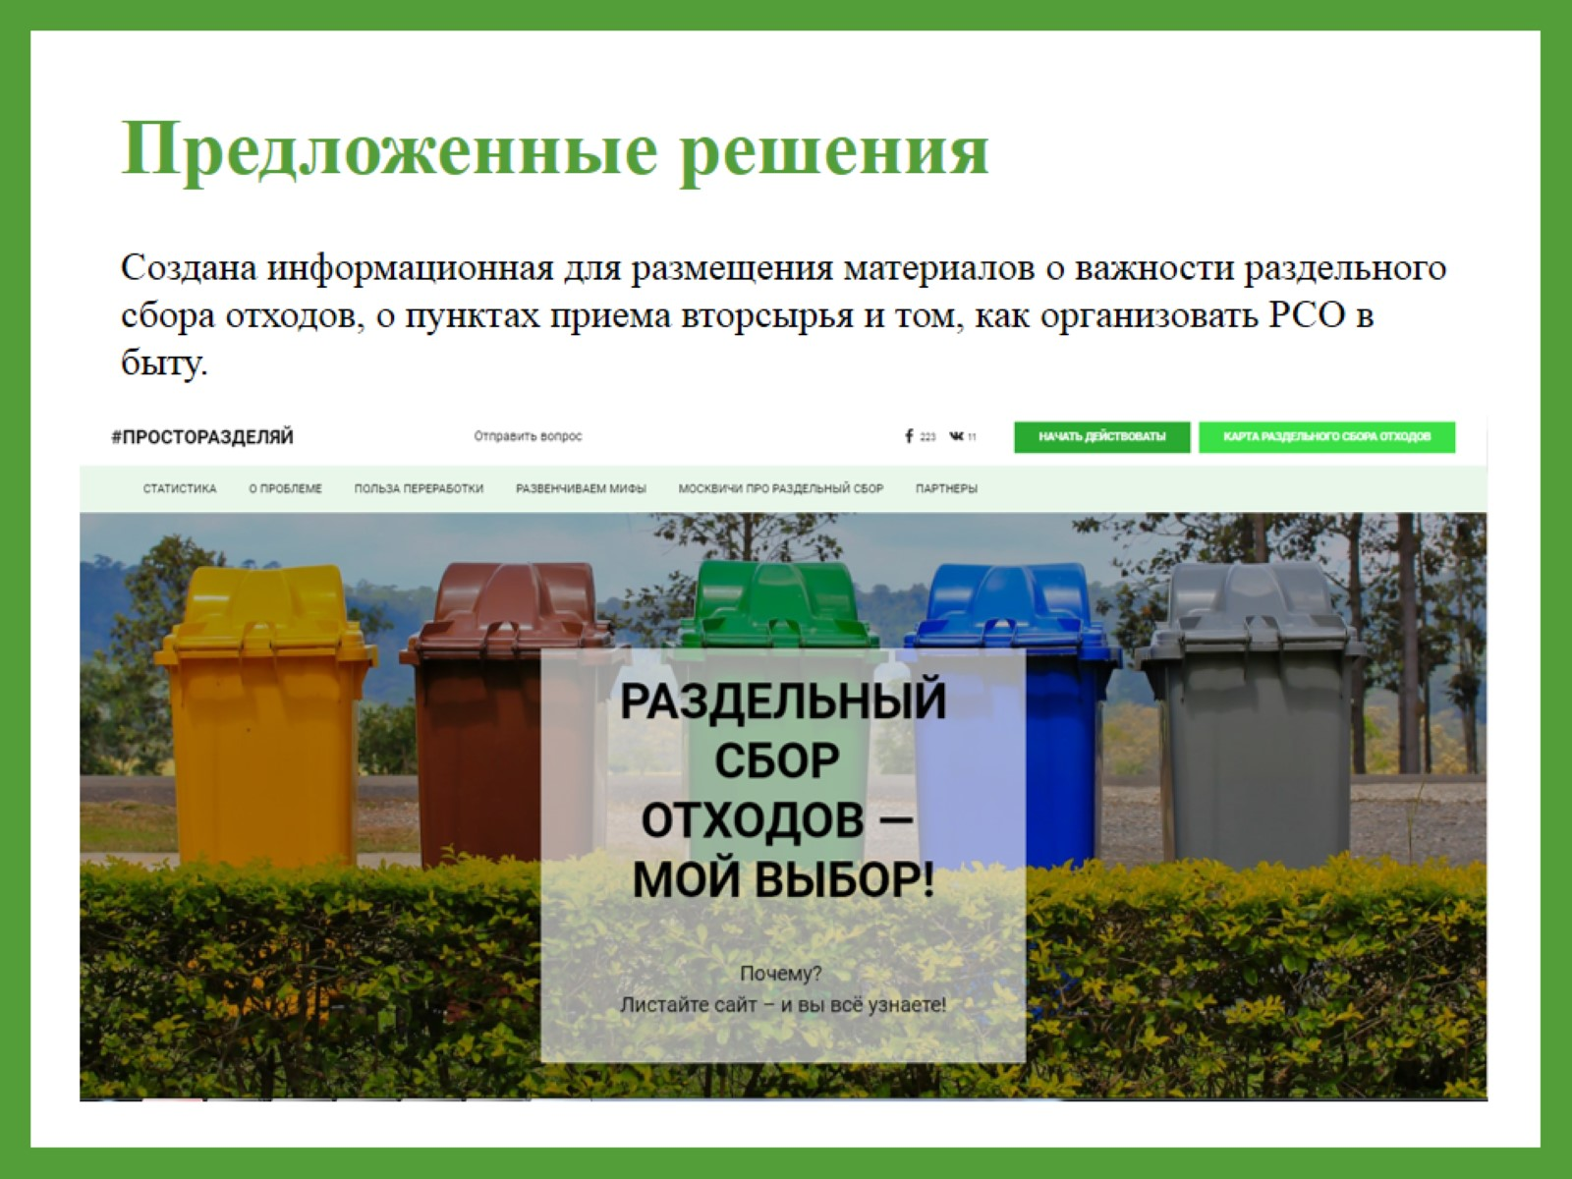
Предложенные решения

Slide 8
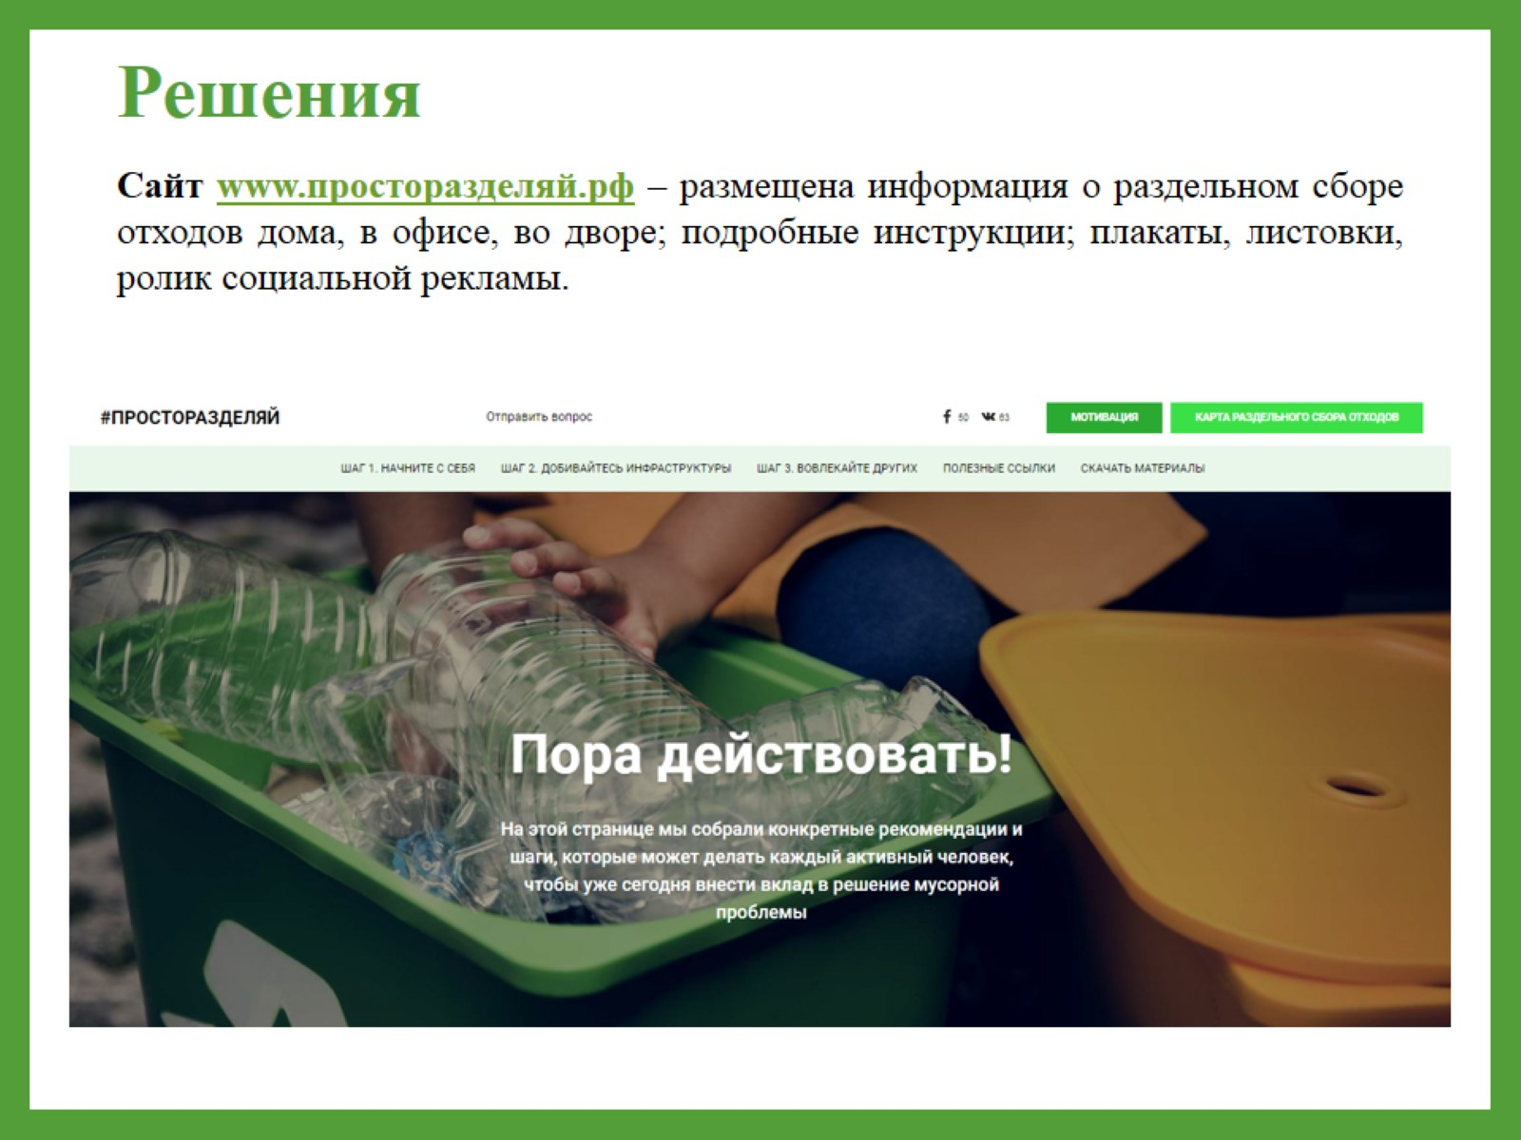
Решения

Slide 9

Решения

Slide 10

Решения

Slide 11

Решения

Slide 12
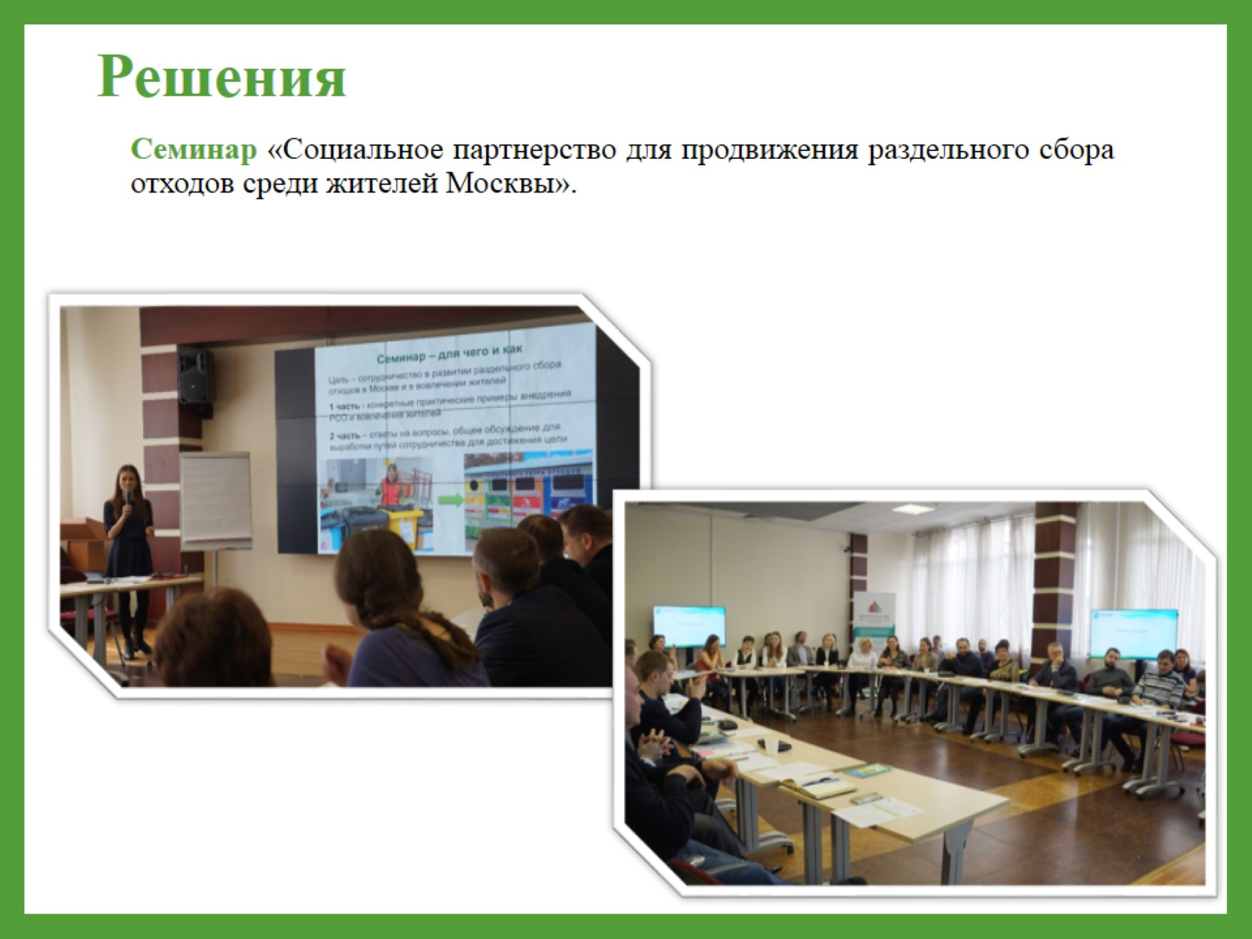
Решения

Slide 13


Slide 14
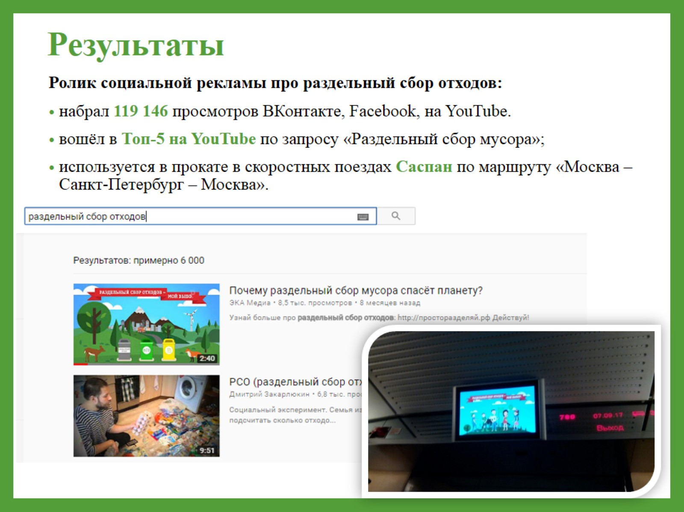

Slide 15
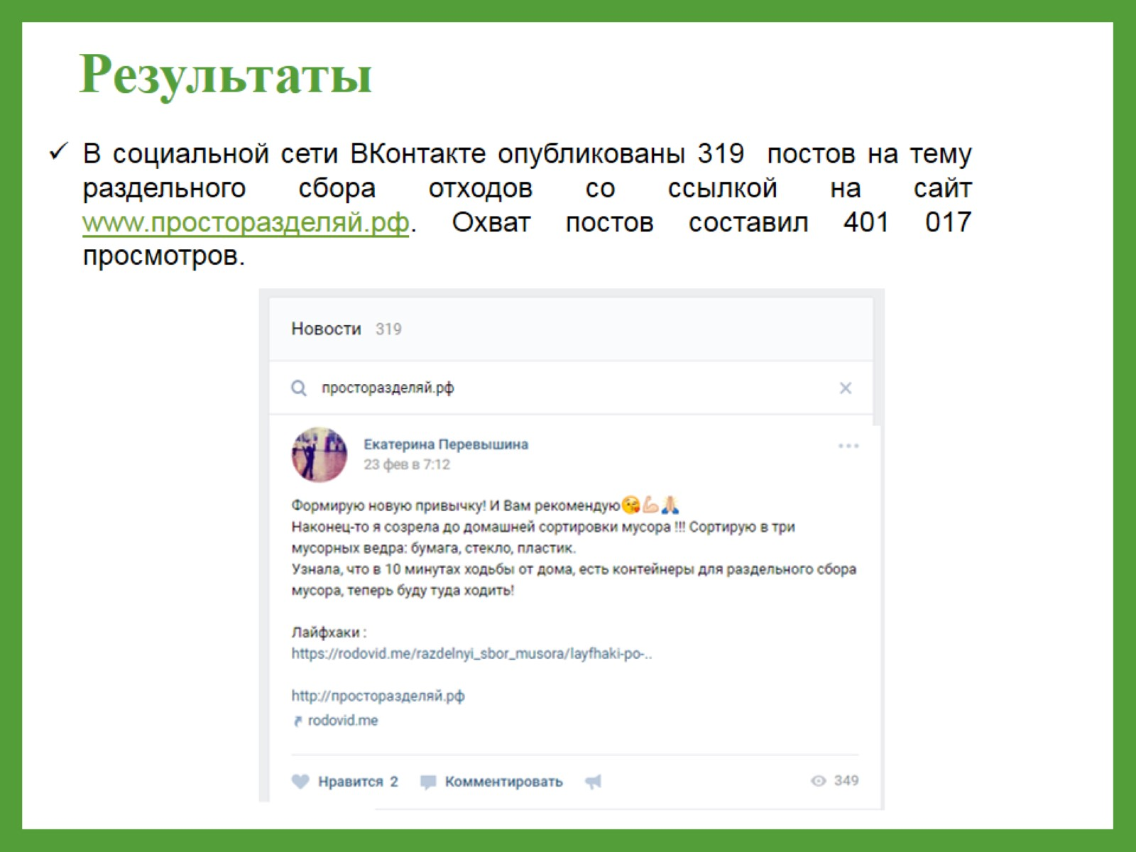

Slide 16
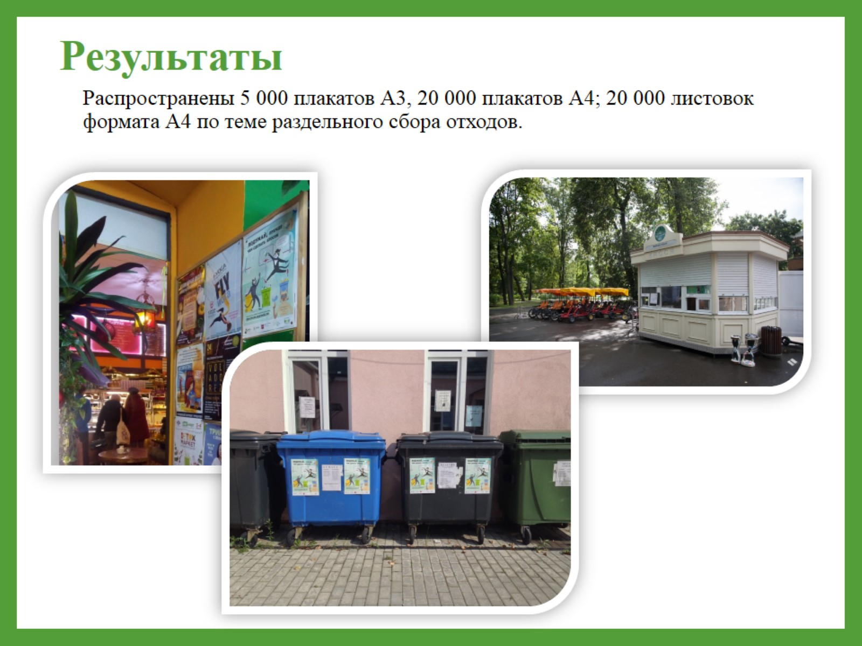

Slide 17
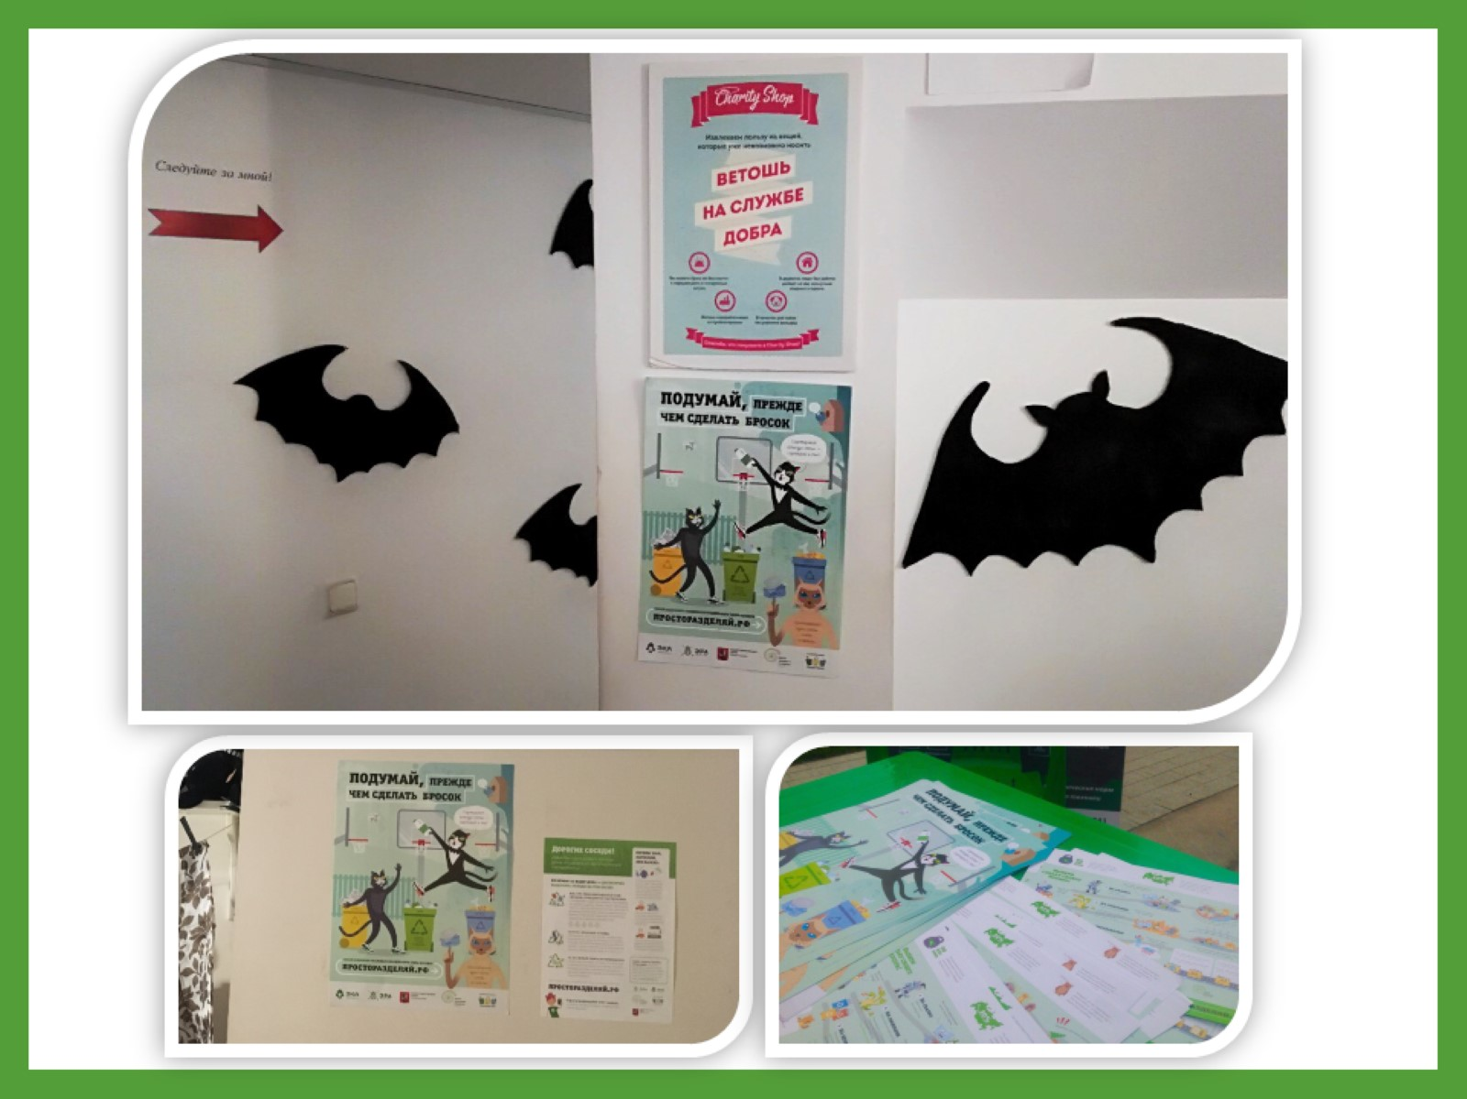

Slide 18
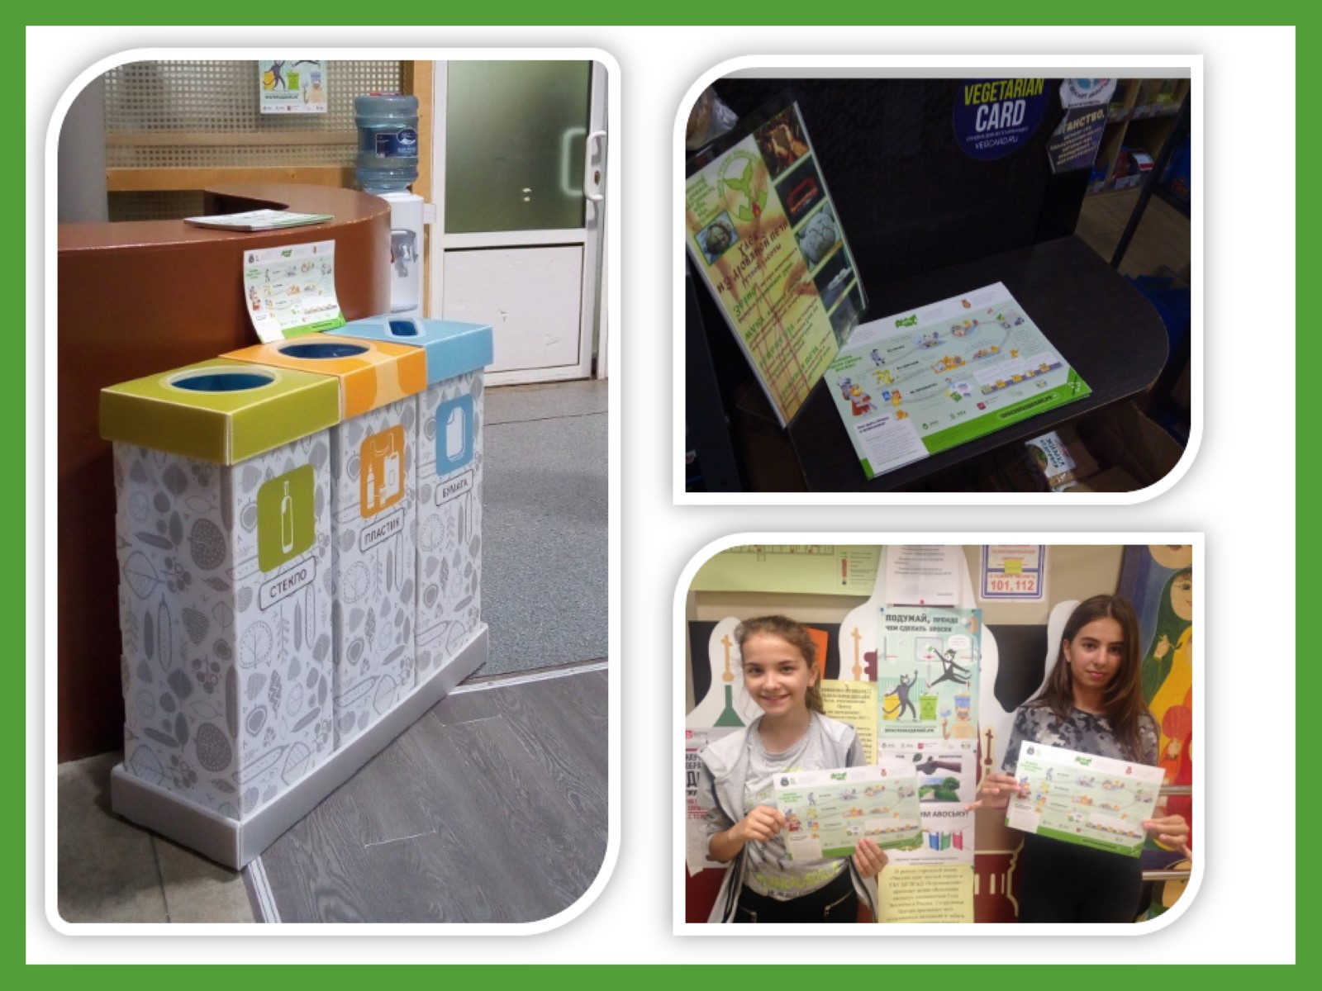

Slide 19
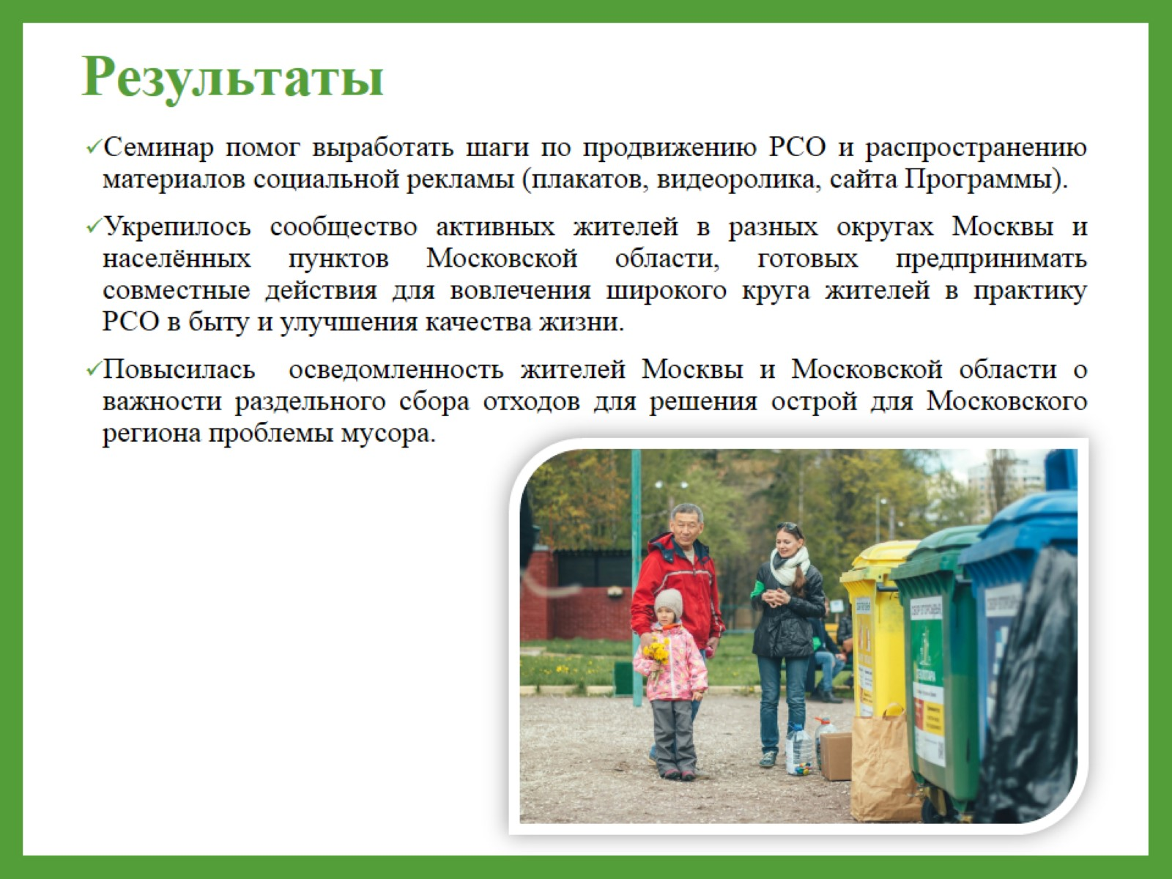

Slide 20
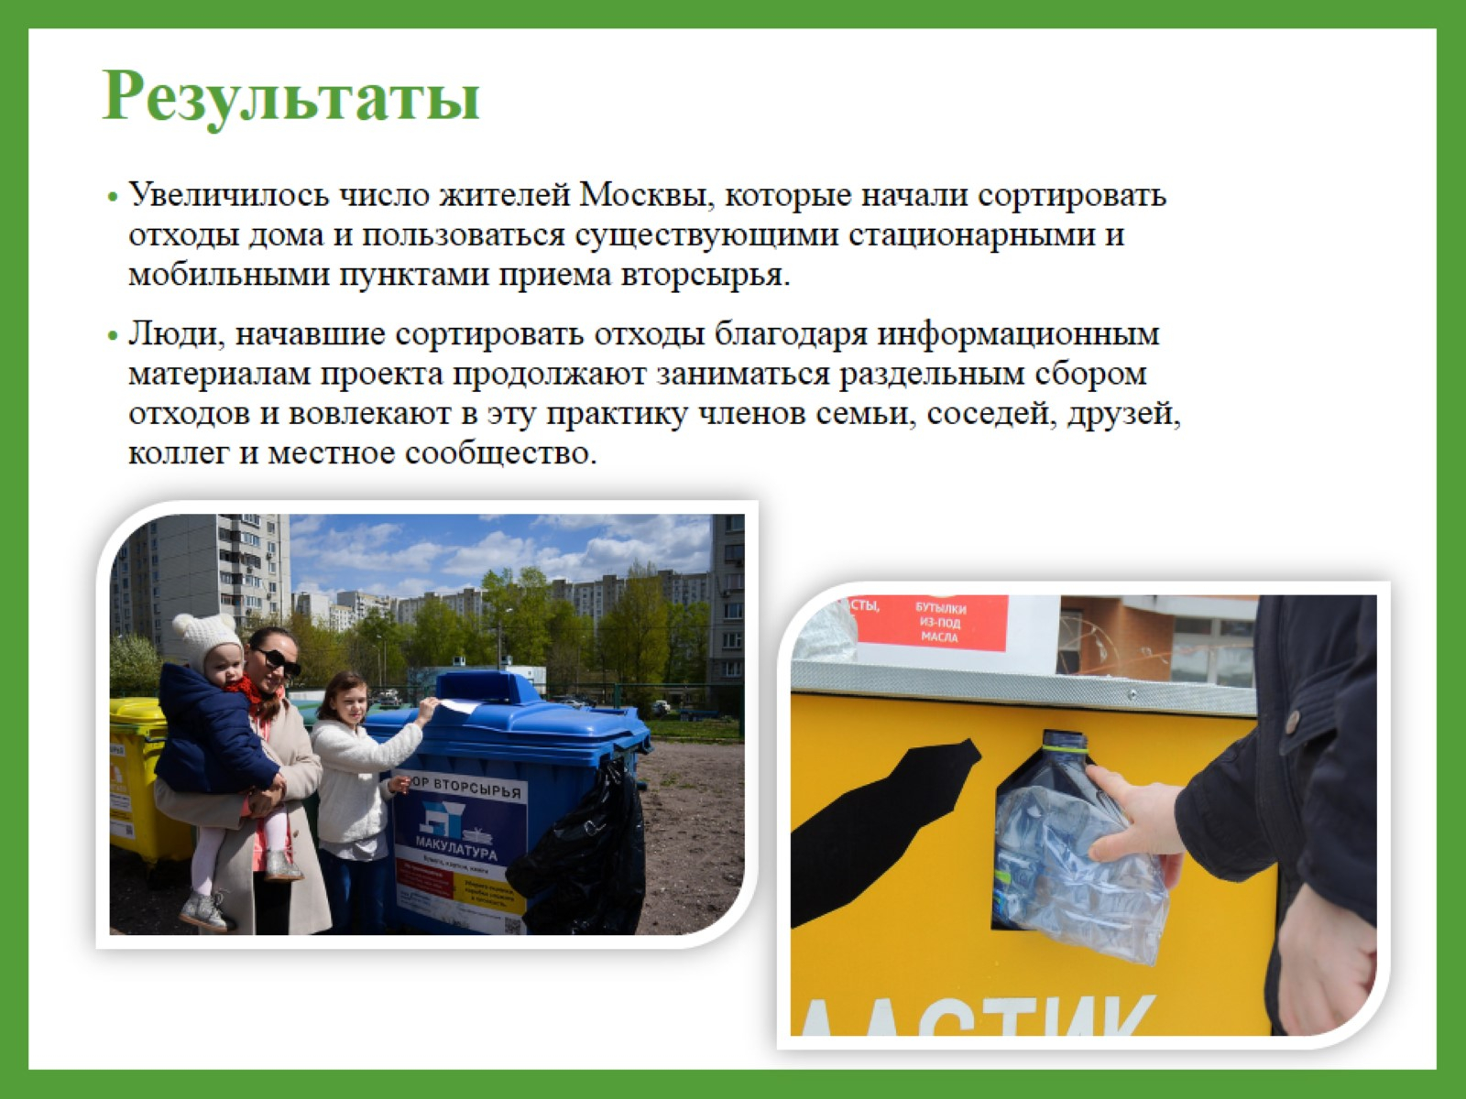

Slide 21
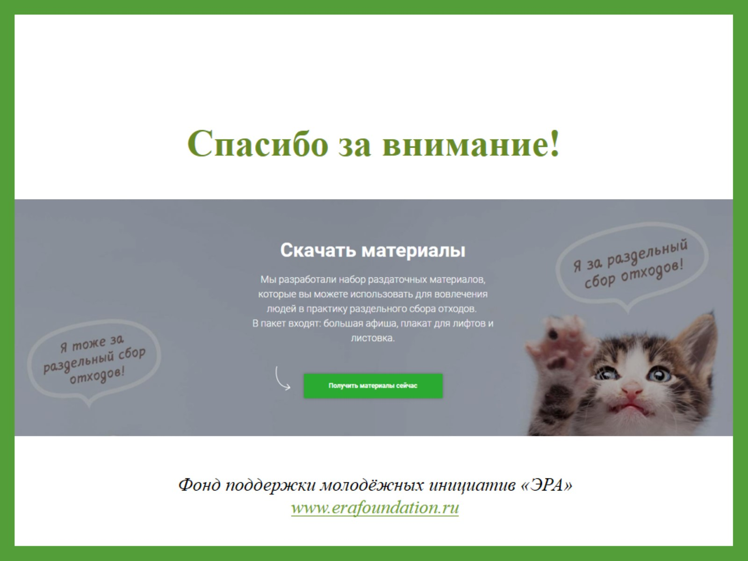
Спасибо за внимание!

